Slide 1
Bojanje 3D – umjetnički alati

Slide 2
Razmislimo…
Kako crtati na računalu?
Je li lakše crtati s pomoću miša ili obične olovke i kista?
Računalni programi za uređivanje i obradu slika:
Gimp
Paint.NET
Adobe Photoshop Express
Bojanje 3D
…

Slide 3
Bojanje 3D
Bojanje 3D (Microsoft Paint 3D) program je operativnog sustava Windows namijenjen crtanju, bojanju, uređivanju crteža i slika.
Nudi osnovne umjetničke alate, 2D i 3D pripremljene oblike i naljepnice te omogućuje dodavanje teksta i efekata.
Program pokrećemo iz izbornika Start lijevim klikom miša na ikonu programa.

Slide 4
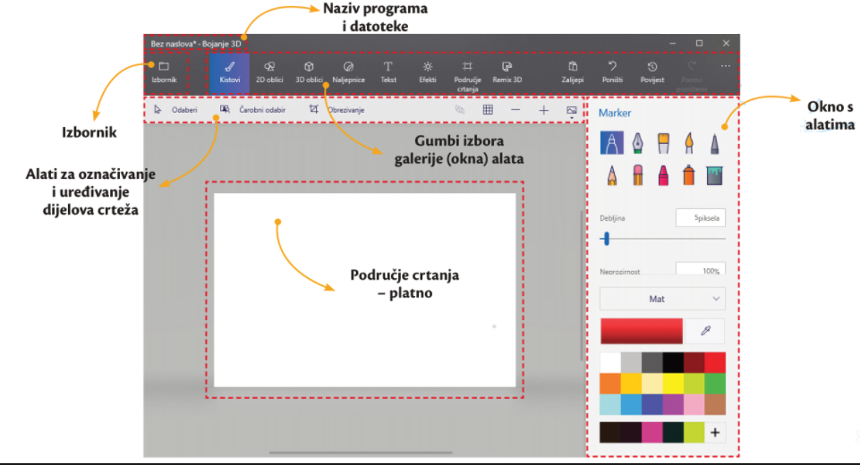
Osnovni dijelovi programa

Slide 5
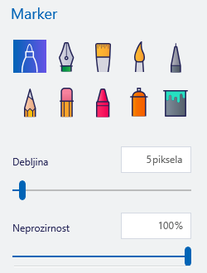
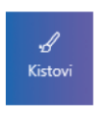
Osnovni umjetnički alati
Umjetničke alate odabiremo klikom na gumb Kistovi.
odabir između dostupnih alata:
olovka, pero, kist, sprej,
kantica s bojom…
dodatne mogućnosti –
debljina linije, neprozirnost boje linije
Okno s alatima

Slide 6
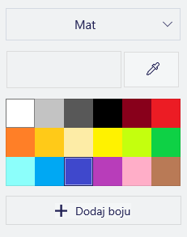
Osnovni umjetnički alati
Odabir materijala
Uzorkovanje boje kapaljkom
Odabir boje iz palete boja
Definiranje „nove” boje

Slide 7
Područje crtanja
Za promjenu veličine područja crtanja odabiremo gumb Područje crtanja.
Korištenje hvataljke ili kvadratića za
promjenu veličine prostora za crtanja

Slide 8
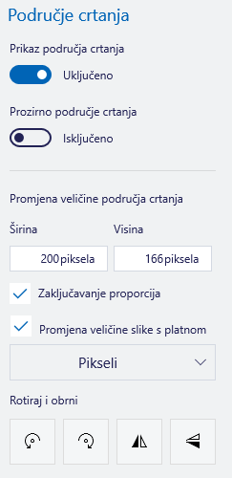
Područje crtanja
Za precizniji odabir područja crtanja koristimo okno s alatima područja crtanja.

Slide 9
Osnovni element crteža
Kako bismo uočili više pojedinosti na slici, veličinu prikaza možemo povećati (zumirati) ili smanjiti.
Povećavanjem prikaza slike uočavamo kvadratiće boje – najmanje nedjeljive dijelove crteža koje nazivamo pikseli (pixel).
Ukupan broj piksela od kojih se sastoji crtež naziva se mapa piksela.

Slide 10
2D oblici i naljepnice
odabir 2D oblika i naljepnica koje možemo koristiti za jasnije i preciznije izražavanje.

Slide 11
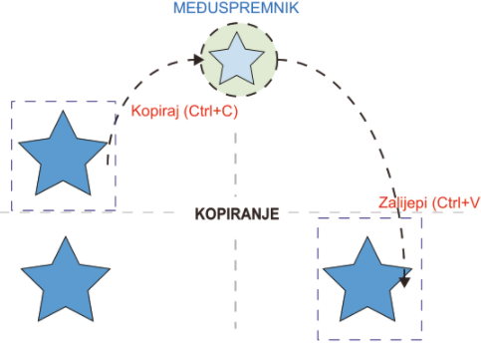
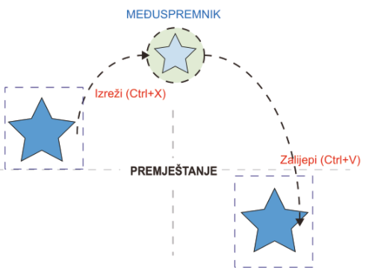
Kopiranje, premještanje
Kopiranje dijela crteža – stvaranje novoga dijela crteža koji je jednak odabranom dijelu.
Premještanje dijela crteža – odabrani dio uklanjamo s početnog mjesta i premještamo na drugo mjesto u crtežu.

Slide 12
ZADATCI
Samostalno istražite preostale 2D alate i njihove ostale mogućnosti.
Istražite mogućnosti 2D oblika i umetanja naljepnica.
Istražite umetanje teksta u crtež.

